Slide 1


Буккроссинг
Методическое руководство

Slide 2

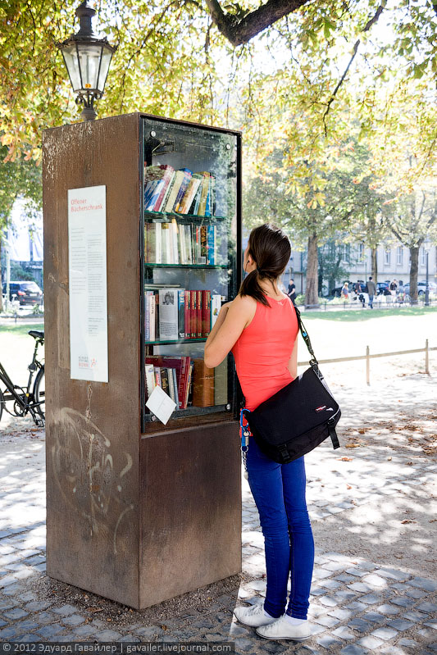
Буккросинг - это глобальный мировой проект обмена книгами. В рамках этого проекта люди оставляют книги в общественных местах, чтобы дать другим возможность открыть для себя новую книгу или интересного автора.
Буккросинг -это не просто занятие хаотичным обменом книг, это своеобразный мировой книжный клуб. При помощи Интернет-сайтов любой человек, который любит читать, может найти людей, разделяющих его интересы .

Slide 3

Процесс буккроссинга состоит из простейшего действия, основанного на принципе
«прочитал – отдай другому».
Проект буккросинг возник в 2001 году по инициативе специалиста по интернет-технологиям, американца Рона Хорнбэкера. Он оставил некоторое количество своих книг в холле гостиницы для свободного использования другими любителями чтения, а чуть позже создал сайт bookcrossing.com.
Движение из США переместилось в Европу и было тепло встречено в Италии, затем во Франции и по всей Европе, вплоть до Финляндии.
В общем же, сейчас по миру в системе распространения книг зарегистрировано более 1.100.000 участников и 9.000.000 книг.

Slide 4

Девиз буккроссеров: «Книги должны читаться, а не стоять на полках! Отпуская книгу на волю, ты даешь ей жизнь!»
Желтая книга-путешественница – известный во всем мире значок буккроссинга

Slide 5
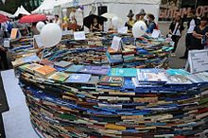
В Казахстане движение буккроссеров существует уже не первый год
С осени прошлого года создана инициативная команда которая занимается развитием этого движения. В В данный момент команда занимается разработкой сайта bookcrossing.kz
Киоск буккросинга в Алматы
Несколько лет подряд в Казахстане развивается буккроссинг. Также крупнейший книгообмен был произведен на ежегодном книжном фестивале Китапфест с 2014 года. Согласно данным организаторов, был роздано и обменено более 10 000 книг. . Также стихийные акции книгообмена происходят в других городах посредством Общественного книжного шкафа.

Slide 6
Разновидности буккроссинга
«классический»- с помощью специальных мест - зон буккроссинга (полок, шкафов в помещениях, уличных библиотек, арт-объектов);
букрей ( англ. bookray ) — пересылка книги по почте, по цепочке, от одного участника к следующему, часто пересекая границы стран и континентов. Книга не возвращается к отпустившему её буккроссеру.
букринг ( англ. bookring ) — единственное отличие от букрея — книга должна вернуться к отпустившему её буккроссеру.

Slide 7
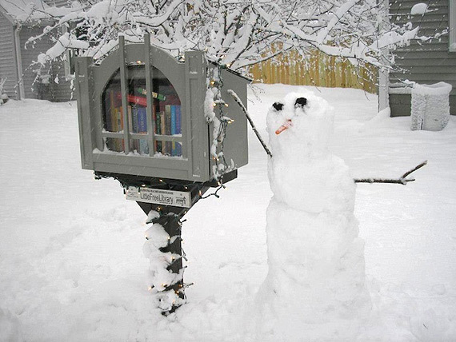
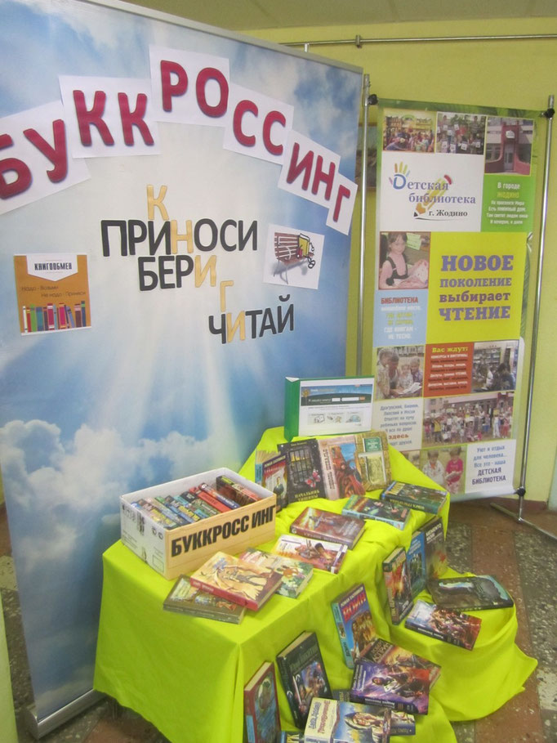
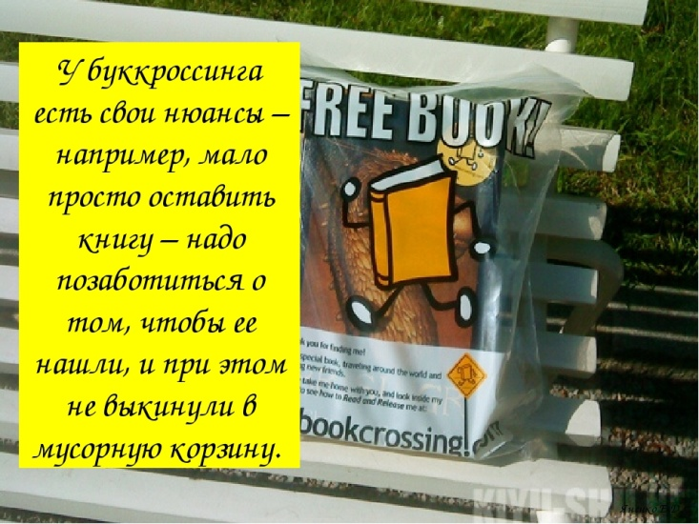
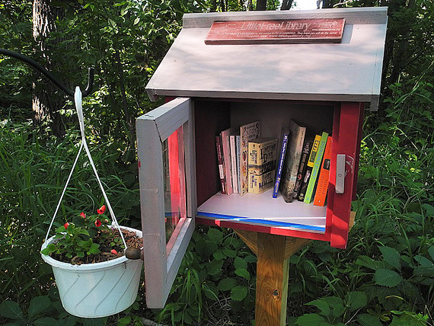
Буккроссинг набирает популярность
Места для обмена книг

Slide 8

Превратим весь мир в библиотеку!
Буккроссинг в библиотеке
Уважаемые читатели нашей библиотеки!
Мы приглашаем всех любителей чтения поучаствовать в увлекательном проекте книгообмена.
Каждая «отпущенная на свободу» книга, может сделать вас счастливее, познакомить с интересными людьми и изменить вашу жизнь.

Slide 9

Если у вас есть книги, которыми вы можете поделиться с другими, – приносите их и выставляйте на стеллажи по разделам или передавайте сотрудникам читального зала для размещения на стеллажах.
Отпуская книгу на волю, вы даете ей жизнь!

Slide 10
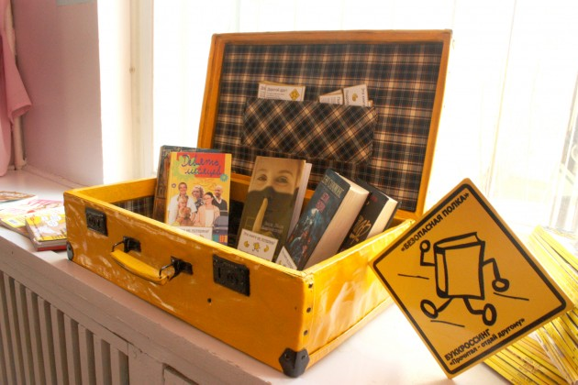
Книги, представленные на стеллажах проекта «Буккроссинг в школьной библиотеке», можно брать без записи и оставлять у себя для чтения или передавать друзьям.
Главное – это бережное отношение к оказавшейся у Вас книге. Ведь ей предстоит радовать еще многих читателей

